Slide 1
Présentation des Coopératives jeunesse de services (CJS)

Slide 2
Une CJS c’est :

Slide 3
Un projet d’éducation à la coopération du travail
Concrètement, ce sont des jeunes de niveau secondaire qui mettent sur pied leur propre coopérative de travail afin d’offrir des services au sein de leur communauté tout au long de l’été.
Les coopérants détiennent le pouvoir décisionnel sur le fonctionnement l’orientation de la coopérative. Toutes les actions posées par tous les intervenants doivent chercher à accroître la prise en charge de l’entreprise.
La coopérative initie les coopérants :
au fonctionnement démocratique d’une entreprise,
à l’organisation collective du travail,
à la gestion coopérative
et au fonctionnement du marché.

Slide 4
L’IMPACT
Pour les coopérants:
créer son propre emploi;
développer des habiletés dans différents types d’emplois ;
s’initier à la gestion d’une entreprise économique coopérative ;
se familiariser aux rouages du marché ;
acquérir de l’expérience et développer une plus grande autonomie ;
vivre des réussites individuelles et collectives;
créer des liens avec la communauté;
faire partie d’un groupe d’appartenance positif;
exercer du pouvoir dans leur vie;
être valorisé par leurs pairs et des adultes significatifs.

Slide 5
LA PRISE EN CHARGE
PEC = V + S + A
La vision (V)
vision commune dans la coop
objectifs clairs
Le soutien (S)
soutien et l’accompagnement des animateurs répondront aux besoins des coopérants.
L’autonomie (A)
Plus les animateurs auront confiance aux coopérants, plus ils seront autonomes.

Slide 6
FACTEURS DE RÉUSSITE D’UNE CJS
Gain d’autonomie du groupe de coopérants :
Acquisition collective d’autonomie dans les 3 sphères de la CJS soit; la vie d’entreprise, la vie associative et le travail.
Développement de la culture entrepreneuriale du coopérant :
Développer le potentiel entrepreneurial des coopérants.
La créativité, l’autonomie, le sens des responsabilités, le leadership et la solidarité.
Mise en place des moyens pour atteindre les objectifs collectifs :
Les coopérants se fixeront des objectifs en tant qu’entreprise
Évaluer l’atteinte des objectifs non seulement par leur résultat, mais également par les moyens que les coopérants ont utilisés pour y arriver.
Conscience de participer à un projet d’entrepreneuriat coopératif:
Les coopérants se considèrent comme des entrepreneurs coopératifs.
Prise de conscience que le projet CJS est une coopérative de travail

Slide 7
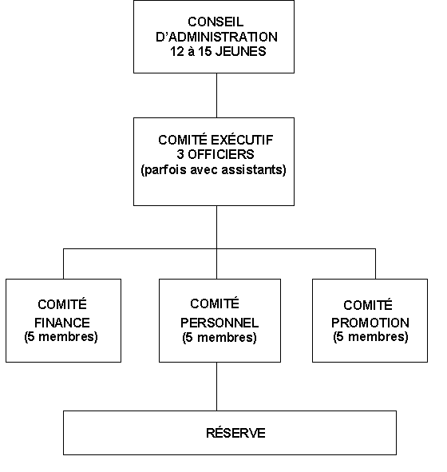

Slide 8
Les 4 conditions de réussites:
Le comité local
2 animateurs
Participation à la formation
Participation aux activités du réseau des CJS

Slide 9
Pour la communauté:
donner une place aux jeunes où ils exercent du pouvoir et font valoir leurs talents et qualités;
susciter l’entrepreneuriat chez les jeunes du milieu ;
offrir un lieu de formation et de préparation à l’emploi qui est complémentaire à l’école;
réaliser un projet concret d’initiation à la coopération du travail;
favoriser l’intégration sociale et économique des jeunes à leur communauté;
réunir différents organismes autour d’un projet d’économie sociale;
agir sur des problématiques locales telles que le décrochage scolaire, la toxicomanie, l’exode rural et le rapprochement interculturel;
favoriser le rapprochement intergénérationnel.

Slide 10
Pour les animateurs et les animatrices
s'initier au processus d'accompagnement de la mise sur pied d'un projet d'entreprise collective;
se former à la pédagogie d'éducation coopérative;
expérimenter concrètement le développement économique et social;
créer des liens avec les jeunes, les intervenants et la population locale.

Slide 12
En chiffre …
En 2015
139 CJS
263 animateurs
1679 coopérants au Québec
537 735 $ en revenus
Depuis plus de 25 ans
25 000 jeunes coopérants
Près de 8 millions $
La suite …. Le MONDE !

